Slide 1
Super Hiper Express
Módulo de Rastreio

Slide 2
Objetivo
Criar um módulo que permita o usuário pesquisar por encomendas e ver o histórico de onde passou.

Slide 3
Passos do desenvolvimento

Slide 4
Estruturação do modelo
Versão com H2B e Thymeleaf
Conversão de serviços
Adicionar Angular
Fiz meu entendimento do problema e defini um possível modelo para ser a base da aplicação.
Resolvi criar um protótipo em H2B e Thymeleaf ao invés de usar os Postgre e o Angular que conheço menos. Assim, caso eu não termine a tempo, já tenho uma aplicação funcional.
Preparação para o Angular criando os serviços rest de comunicação e colocando o Postgre.
Fazendo criando o front em angular.

Slide 5
Estrutura

Slide 6
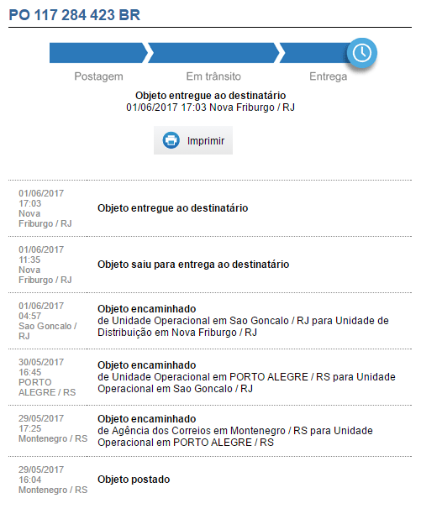
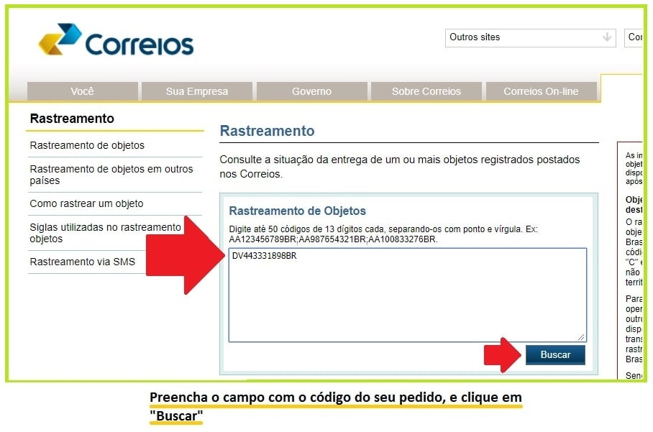
Exemplo - Correios
Resultado
Pesquisa

Slide 7
Entidades
Local de Serviço
  Código
  Descrição
Trilha (Tracking)
  Código
  Encomenda
  Endereço
  Local origem
  Local destino
  Horário
  Situação
    Chegou
    Saiu
    Em trânsito
    Última milha
Endereço
  Código
  Endereço
Encomenda (Order)
  Código
  Endereço Origem
  Endereço Destino
  Posição Atual

Slide 8
Tela de pesquisa
Logotipo da empresa
Caixa de texto para pesquisa
Botão de busca
  Avança para tela de Trilha ou
  Retorna mensagem de pacote não encontrado

Slide 9
Tela de Trilha
Cabeçalho com dados da encomenda
Trilha percorrida até o momento
  Posição atual com algum destaque
Voltar para tela de pesquisa

Slide 10
Sobre mim
Desenvolvedor Delphi 1997- 2009
  Atuei em Banco Oracle e estruturação de projeto
Desenvolvedor Java – 2013-2016
  Desenvolvimento de backend para controle de acesso.
  Definição e desenvolvimento de serviços de integração
  Função dividida com Coordenação de Time de Desenvolvimento
Supervisor de TI – apartir de 2016
  Coordenação de time de projetos
    One on one’s
    Implantação de softwares de mercado
  Acompanhamento de desenvolvimento pontuais e code reviews.
Mais detalhes em https://www.linkedin.com/in/vagnersantos/

Slide 11
Super Hiper Expresss

